Slide 1
Malnutrice, malabsorpce, poruchy výživového stavu, hypovitaminózy
doc. MUDr. Julie Bienertová Vašků, Ph.D.
Ústav patologické fyziologie LF MU

Slide 2
Pankreas
Exokrinní část
  enzymy, voda, elektrolyty
Endokrinní část
  Inzulin
  Gukagon
  Somatostatin, VIP, pankreatický polypeptid

Slide 3
Sekrety pankreatu
Voda 1000ml
Proteiny 5–10g
Na⁺ 145 mmol
K⁺ 5 mmol
Ca²⁺ 1,6 mmol
Mg²⁺ 0,4 mmol
HCO³⁻, Cl⁻ 155 mmol
Trypsinogen
Chymotrypsinogen
Prokarboxypeptidasa
Proelastaza
Proelastomukaza
Profosfolipaza A
Amylaza, lipaza, esteraza

Slide 4
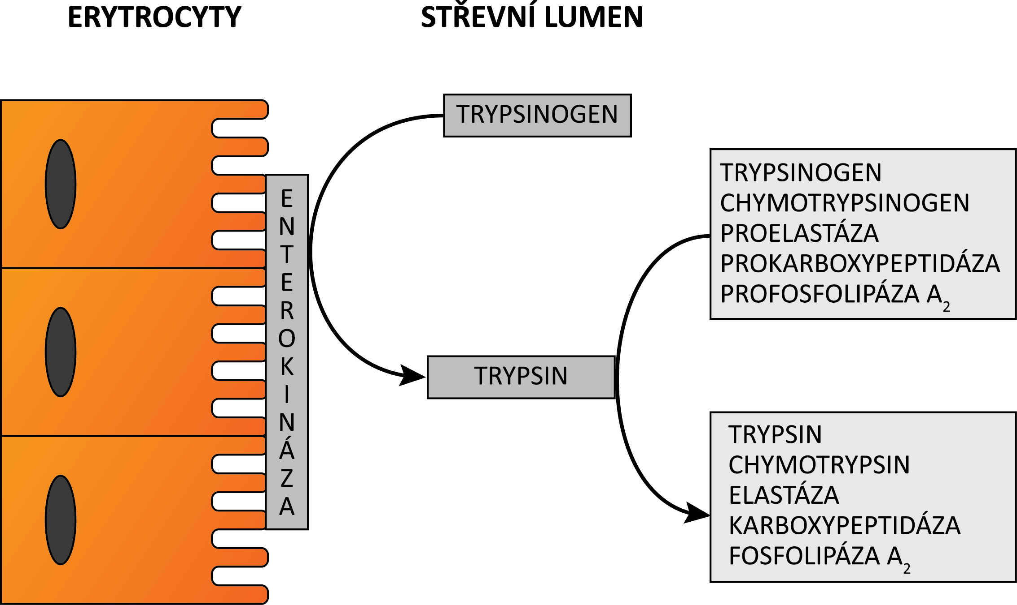
Aktivace enzymů

Slide 5
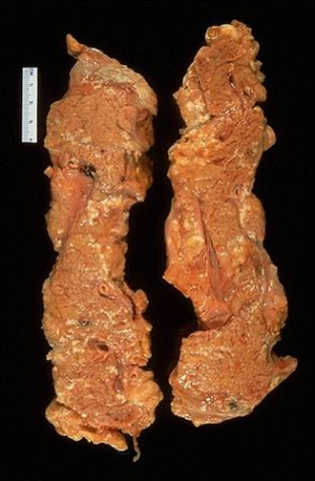
Pankreatitis
Zánětlivé onemocnění pankreatu spojené s poškozením sekretorických buňek.

Slide 6
Pankreatitis
Akutní
  edematosní
  hemoragická
Chronická
Obstrukční
Bez obstrukce

Slide 7
Pankreatitis
Aktivace enzymů, nekróza tkáně, rozrušení cév elastázou, hemoragie, přestup enzymů do krevního oběhu, šok, poškození plic.
Infekce nekrózy, pankreatická pseudocysta

Slide 8
Hereditární pankreatitida
Jedním z typů chronické pankreatitidy jsou pankreatitidy hereditární. Jejich dědičnost je autosomálně dominantní asi s 80% penetrancí. Jedná se o poměrně vzácnou, ale velmi důležitou příčinu opakovaných bolestí břicha u dětí a mladých dospělých, která může být predispozicí ke vzniku karcinomu pankreatu. V současné době lze v souvislosti s predispozicí k chronické hereditární pankreatitidě testovat gen pro kationický tripsinogen PRSS1, gen SPINK1 (Serine protease inhibitor Kazal type I) a dále také gen CFTR. Molekulárně genetické vyšetření je třeba interpretovat s ohledem na velkou variabilitu onemocnění. Nález mutace u nemocného je důvodem ke genetickému poradenství v rodině a k nabídce presymptomatického testování uvedených genů u příbuzných pacienta.
Příčinou rekurentní pankreatitidy může být také autosomálně receivně dědičná hyperlipoproteinemie typ V.

Slide 9
Nedostatečnost exokrinního pankreatu
Při snížení exokrinní sekrece pankreatu pod 10 %
steatorea, kreatorea (tuk ve stolici a nestrávené zbytky masa – svalová vlákna)

Slide 10
Nádory pankreatu
Adenokarcinom, převážně z buněk vývodů než z acinárních buněk.
Endokrinní nádory
  nefunkční
  funkční

Slide 11
Funkční endokrinní nádory
Inzulinom hypoglykémie
gastrinom Z-E syndrom
VIPom průjmy, hypokalémie
karcinoid

Slide 12
Střevo
Poruchy průchodnosti
Poruchy trávení
Poruchy absorpce

Slide 13
Střevní neprůchodnost
Mechanická příčina
  obturace
  komprese
  strangulace
„Funkční“ příčina
  spasmus
  paralýza

Slide 14
Atrézie pyloru
Explozivní zvracení novorozenců
Pylorostenóza
  polygenně dědičná vývojová vada
  častěji se vyskytuje u chlapců a vyšší genetické riziko je tedy pro příbuzné postižených dívek
  populační frekvence ve studiích v Británii se uvádí 3 na 1000 (5 na 1000 chlapců a 1 na 1000 dívek)

Slide 15
Poruchy trávení
Nepřiměřené mísení
  gastroenterostomie, gastrektomie,
Nedostatek trávících látek
  Chron. pankreatitida, chronické selhání jater, obstrukce žlučových cest, alaktazie
Nepřiměřené prostředí
  Z-E sy, přerůstání mikrobů (žlučové kyseliny)

Slide 16
Poruchy absorpce
poruchy epitelu akutní (infekce, neomycin, alkohol) chronické (celiakie, tropická sprue, Crohnova choroba, Whippleova choroba, amyloidóza
krátké střevo
porucha transportu – poruchy lymfatické drenáže střeva, porucha transportu glukózy a galaktózy

Slide 17
Malabsopční syndromy
syndromy vyvolané poruchou absorpce živin z tenkého střeva pro poruchu trávení nebo vlastní absorpce

Slide 18
Celiakie
Polygenně dědičné onemocnění, dispozice je spojována s přítomností specifických HLA-DQ alel, riziko pro příbuzné prvního stupně je asi 10 %, pro vzdálenější příbuzné pravděpodobně pod 1 %. HLA testování je pouze částečně využitelné pro testování predispozice u příbuzných. Jsou testovány další genetické lokusy související s onemocněním.
Onemocnění je častější u pacientů s některými vrozenými chromosomovými aberacemi, jako je Downův nebo Turnerův syndrom, kde doporučujeme preventivní vyšetření. Také u neobjasněných případů neplodnosti a opakovaných fetálních ztrát se uvádí zvýšená frekvence tohoto onemocnění.

Slide 19
Malnutrice (špatná výživa)
Malus, lat. = špatný, zlý, škodlivý
Nútritió, lat. = živit

Slide 20
Malnutrice
Následek dlouhodobého:
  nedostatečného příjmu jedné nebo více živin (podvýživa)
  nadměrného příjmu jedné nebo více živin (nadvýživa)
  nevyrovnaného příjmu živin (deficit mikronutrientů)

Slide 21
Malnutrice
Důsledky nadměrného příjmu jedné nebo více živin:
  Nadvýživa – nadváha, obezita, těžká obezita
  Hypervitaminózy (v tucích rozpustné vitaminy)

Slide 22
Malnutrice
Důsledky nedostatečného příjmu jedné nebo více živin:
  Podvýživa

Slide 23
Malnutrice – typy podvýživy
marasmus
  nedostatečná výživa u dětí do 1 roku života
proteino-energetická malnutrice (PEM)
  nedostatečná výživa u starších dětí a dospělých
kwashiorkor
  deficit bílkovin
kwashiorkor-like
  stresové hladovění
kachexie
  nádorová vyhublost
deficit mikronutrientů (hypovitaminózy, …)

Slide 24
Příčiny podvýživy
nedostatečný příjem potravy
  hadovění
porucha trávení a vstřebávání živin
  maldigesce, malabsorpce
neschopnost metabolizovat specifické živiny
  diabetes, onemocnění různých orgánů
zvýšená potřeba živin
  (růst, těhotenství, kojení, rekonvalescence)

Slide 25
Podvýživa – klinické projevy
chybění podkožního tuku
únava a svalová slabost
poruchy růstu u dětí
deprese, anxieta, nesoustředěnost, …
poruchy hojení
imunosuprese
hepatomegalie, změny kůže a vlasů

Slide 26

Marasmus, PEM = prosté hladovění
Vyvíjí se dlouhou dobu
Příčina
  nedostatečný příjem potravy (energie a bílkovin)
⇓
  spotřeba vnitřních zásob energie (glykogen, tuk a svalová bílkovina)
Následek
  ztráta tělesného tuku a svalstva
⇓
  hubnutí, svalová slabost, apatie
  pacient umírá na orgánové selhání nebo infekční komplikace

Slide 27
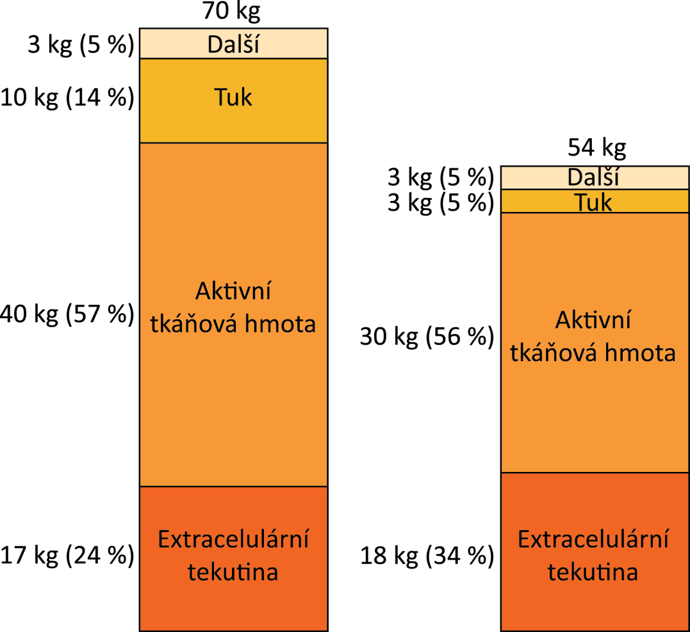
Příklad změn tělesného složení u muže o průměrné tělesné hmotnosti po 24 týdnech hladovění

Slide 28
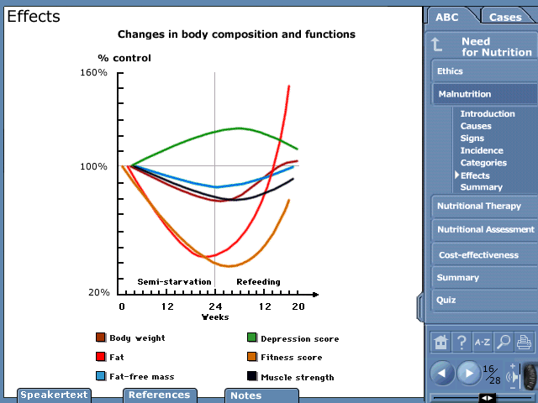

Slide 29
Výživa – řízení příjmu potravin
Dvě oblasti v hypothalamu:
  centrum sytosti
    ventromediální část hypothalamu
    je-li aktivováno, organismus nemá potřebu přijímat potravu
  centrum hladu
    laterální část hypothalamu
    je-li aktivováno, organismus vyhledává a přijímá potravu
Poruchy center = vznik obezity nebo naopak kachexie
  Anorexie = trvalé nechutenství
  Hyperfágie, bulimie = trvalý zvýšený příjem potravy

Slide 30
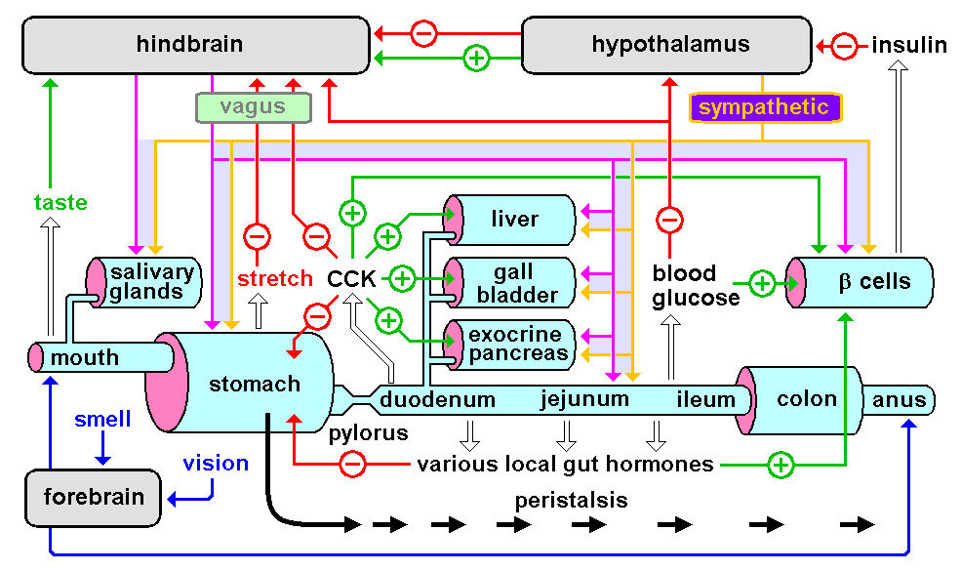

Slide 31
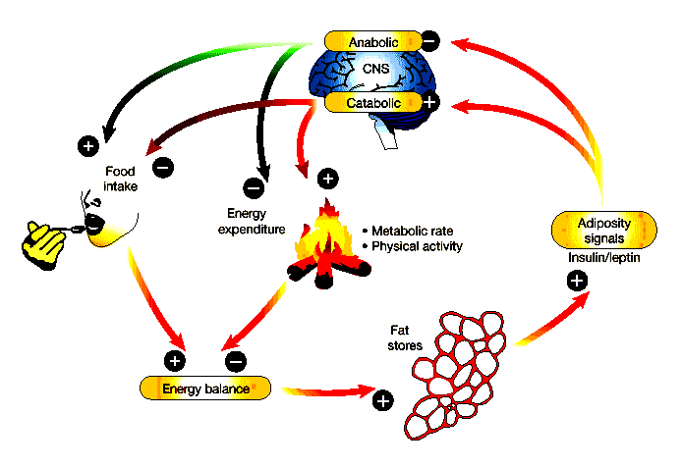

Slide 32
Výživa – řízení příjmu tekutin
Centra v hypothalamu v blízkosti nucleus paraventricularis
  centrum žízně
Regulace osmoreceptory = reagují na změny osmotických poměrů vnitřního prostředí organismu
  hypertonické prostředí vyvolá pocit žízně
  hypotonické naopak

Slide 33
A. Dobře živený pacient
pokles hmotnosti < 10 %
  < 5 % u onkologických pacientů
po zhubnutí stabilizace hmotnosti nebo hmotnostní vzestup
dostatečný nebo téměř dostatečný dietní příjem
bez somatických a funkčních známek podvýživy

Slide 34
B. Mírně podvyživený pacient
pokles hmotnosti > 10 %
hubnutí nepokračuje
snížený dietní příjem
somatické známky podvýživy
  úbytek podkožního tuku a kosterního svalstva
bez funkčních známek podvýživy

Slide 35
C. Těžce podvyživený pacient
pokles hmotnosti > 15 %
úbytek hmotnosti pokračuje
malý nebo žádný příjem živin
somatické známky podvýživy
  úbytek podkožního tuku a svalstva, otoky
funkční známky podvýživy
  upoutání na lůžko, neschopnost odkašlat, oslabený stisk ruky, rozpadlé rány, poruchy imunity

Slide 36
Výživa – sledování výživy
Kvantitativní hledisko
  zda energie získaná z příjmu potravy odpovídá nárokům organismu a tedy energetickému výdeji
Kvalitativní hledisko
  zda složení potravy odpovídá nárokům organismu na obnovu tkání (různé nároky s ohledem na věk, profesi, klimatické podmínky atd).
  Sacharidy (jaterní a svalový glykogen)
  Lipidy (tuková tkáň) jsou v organismu v rezervní formě = při hladovění je možno zásoby mobilizovat.
  Proteiny (endogenní proteiny, hlavně ve střevní sliznici) v rezervní formě neexistují.
Při hladovění 70–80% glukózy spotřebuje mozek, zbytek erytrocyty. Svaly spotřebovávají mastné kyseliny.

Slide 37
Výživa – sacharidy
Mají tvořit asi 50–80 % potravy.
Kalorický ekvivalent
  energie uvolněná při spotřebě 1 litru kyslíku) = 20,9 kJ
Přeměňují se na CO₂ a H₂O (snadno odstranitelné látky)
Význam sacharidů
  Nejen energetická funkce v organismu, ale i strukturní i jiné
    Pentózy = proteosyntéza, dědičnost, lipogeneza
    Fruktóza = v seminální tekutině a i v krvi fetů
    Galaktóza = vázána s lipidy = podílí se na struktuře a funkci CNS

Slide 38
Výživa – lipidy
Mají tvořit asi 20–30 % potravy.
Mají vysoké spalné teplo = 39,2 kJ/g
Lipidy v potravě:
  Jednoduché (glycerol + mastné kyseliny)
  Složené
    glycerol + mastné kyseliny + např. dusíková báze, kyselina fosforečná, aminokyseliny, cholin atd.
    integrální složka potravy (součást živé hmoty = jsou v buněčných membránách a membránách buněčných organel)
  Steroidy (výchozí struktura = cholesterol)

Slide 39
Výživa – lipidy 2
Význam lipidů
  Nenasycené mastné kyseliny
    esenciální pro organismus
    organismus je nedovede syntetizovat = kyselina arachidonová, linolová a linolenová (nejvíce v rostlinných olejích = obsahují i důležité fosfolipidy)
  Máslo = obsahuje velký počet mastných kyselin a vitamíny (především A) a některé soli (Ca).
  Živočišný tuk – sádlo = výhradně energetický zdroj
Rizika vysokého příjmu lipidů
  Kardiovaskulární choroby
  Norma:
    cholesterolémie < 5,2 mmol/l
    koncentrace triacylglycerolů < 2,2 mmol/l
    koncentrace HDL > 0,9 mmol/l

Slide 40
Výživa – proteiny
Mají tvořit asi 10–15 % potravy.
Esenciální aminokyseliny: leucin, izoleucin, valin, methionin, fenylalanin, lyzin, threonin, tryptofan.
Semiesenciální aminokyseliny: histidin, arginin (údobí růstu), tyrosin (selhání ledvin = enzymatický blok v urémii – ne tvorba z fenylalaninu).
Bílkoviny v potravě:
  Živočišného původu
    jsou hodnotnější co do komplexnosti složení = maso, mléčné výrobky, vajíčka
  Rostlinného původu
    nepokrývají plně nároky organismu = luštěniny, sója, podzemnice olejná

Slide 41
Výživa – proteiny 2
Metabolismus proteinů
  deaminace, aminace, transaminace
Dusíková bilance = srovnání dusíku přijatého (téměř výhradně v proteinech) a vyloučeného za časový interval (příjem a výdej má být v rovnováze)
  Pozitivní dusíková bilance
    množství přijatého N je vyšší než vyloučeného
  Optimum příjmu proteinů
    0,8 g proteinů / 1 kg hmotnosti (u dětí a těhotných 1,3–2,0 g/kg)

Slide 42
Výživa – proteiny 3
Nedostatek bílkovin ve výživě
  Marasmus = nedostatečné množství stravy s vyváženým složením vzájemného zastoupení živin
    extrémně snížené množství tuku v těle, svalovou atrofii ("autokanibalismus") a extrémně nízkou hmotnost
    při mentální anorexii
  Kwashiorkor = onemocnění vyvolané dlouhodobou stravou s kritickým nedostkem bílkovin (především biologicky hodnotných) a relativním dostatkem energie, jejímž hlavním zdrojem jsou sacharidy

Slide 43
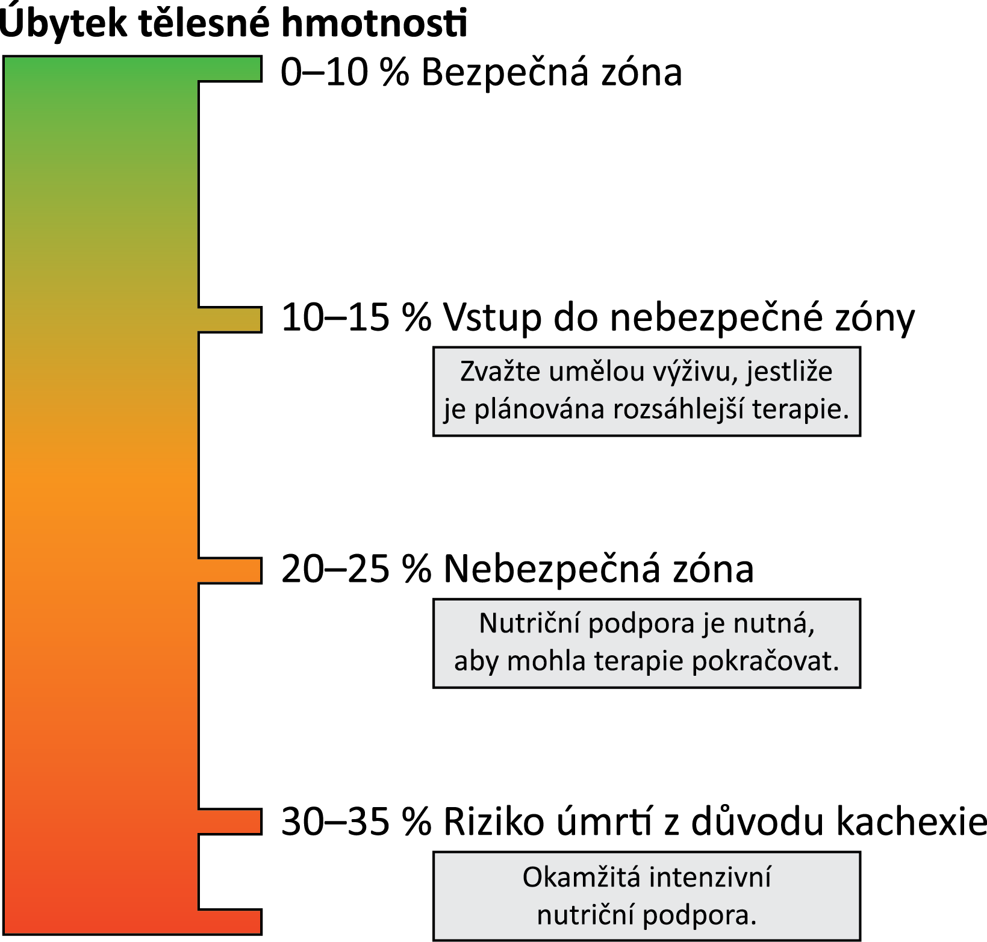

Slide 44
Výživa – řízení příjmu potravin
Dvě oblasti v hypothalamu:
  centrum sytosti (ventromediální část hypothalamu)
    je-li aktivováno, organismus nemá potřebu přijímat potravu
  centrum hladu (laterální část hypothalamu)
    je-li aktivováno, organismus vyhledává a přijímá potravu
Poruchy center = vznik obezity nebo naopak kachexie
  Anorexie = trvalé nechutenství
  Hyperfágie, bulimie = trvalý zvýšený příjem potravy

Slide 45
Výživa – řízení příjmu tekutin
Centra v hypothalamu v blízkosti nucleus paraventricularis
  centrum žízně
Regulace osmoreceptory = reagují na změny osmotických poměrů vnitřního prostředí organismu
  hypertonické prostředí vyvolá pocit žízně
  hypotonické naopak

Slide 46
Vitamíny
Název odvozen od latinského slova VITA = ŽIVOT
Zásadní význam pro vývoj a existenci organismu
Avitaminóza
  kompletní nedostatek vitamínů
Hypovitaminóza
  částečný nedostatek vitamínů
  Nedostatek může být způsoben:
    Nedostatečným příjmem
    Poruchou žaludeční sekrece (B12)
    Působením antivitamínů
Hypervitaminóza
  nadbytek vitamínů
  možné v podstatě jen u vitamínů rozpustných v tucích (výjimka vitamín B6 – periferní neuropatie z předávkování)

Slide 47
Vitamíny rozpustné ve vodě
C vitamín
B komplex
  B1
  B2
  Kyselina listová (B3)
  B6
  B12
  Niacin (PP)
  Biotin
  Kyselina pantotenová

Slide 48
Vitamíny rozpustné ve vodě 2
C Kyselina askorbová
  Zdroj
    citrusové plody, zelí, šípky, černý rybíz, paprika, špenát
  Denní potřeba
    75 mg/osobu
  Účinek
    nezbytný pro hydroxilaci prolinu a lysinu při syntéze kolagenu, antioxidant
  Hypovitaminóza
    skorbut (kurděje)
    u dětí Moeller-Barlowova nemoc (nedostatečná tvorba osteoidu, krvácení do subperiostálního prostoru dlouhých kostí)

Slide 49
Vitamíny rozpustné ve vodě 3
B1 Thiamin
  Zdroj
    kvasnice, luštěniny, obilniny, játra
  Denní potřeba
    1–2 mg
  Účinek
    kofaktor při dekarboxylacích
  Hypovitaminóza
    beri-beri (v oblastech, kde je hlavním zdrojem potravy loupaná rýže), GIT poruchy (anorexie, nauzea, zvracení), únava, slabost, poruchy periferních nervů (hyperstézie, parestézie, poruchy koordinace), psychické poruchy (deprese, dráždivost, poruchy paměti a koordinace).

Slide 50
Vitamíny rozpustné ve vodě 4
B2 Riboflavin
  Zdroj
    maso, mléko (rozkládá se UV zářením – nenechávat stát mléko na světle)
  Denní potřeba
    1,8 mg/osobu
  Účinek
    složka flavoproteinů
  Hypovitaminóza
    léze sliznic GIT (glossitis, stomatitis, ragády ústních koutků, cheilitis), kůže (dermatitis)

Slide 51
Vitamíny rozpustné ve vodě 5
B3 Kyselina pantothenová
  Zdroj
    vejce, kvasnice, játra
  Denní potřeba
    10 mg/osobu
  Účinek
    složka CoA
  Hypovitaminóza
    dermatitis, enteritis, alopecia, nedostatečnost ledvin

Slide 52
Vitamíny rozpustné ve vodě 6
B6 Pyridoxin
  Zdroj
    kvasnice, játra, obilniny
  Denní potřeba
    1,8–2,0 mg/osobu
  Účinek
    tvoří prosthetické skupiny některých dekarboxyláz a transamináz, v těle se mění na pyridoxalfosfát a pyridoxaminfosfát
  Hypovitaminóza
    křeče, zvýšená dráždivost
Notes:
áá

Slide 53
Vitamíny rozpustné ve vodě 7
B9 Folacin (Kyselina listová a příbuzné látky)
  Zdroj
    zelenina
  Denní potřeba
    0,5 mg/osobu
  Účinek
    koenzymy pro přenos jednouhlíkových zbytků, účastní se methylačních reakcí
  Hypovitaminóza
    sprue, megaloblastová anémie

Slide 54
Vitamíny rozpustné ve vodě 8
B12 cyanocobaltamin
  Zdroj
    játra, maso, vejce, mléko
  Denní potřeba
    0,005 mg/osobu, vstřebávání až po navázání na vnitřní faktor žaludku
  Účinek
    koenzym v metabolismu aminokyselin, stimuluje erytropoézu
  Hypovitaminóza
    perniciózní anémie, postižení periferních nervů

Slide 55
Vitamíny rozpustné ve vodě 9
Niacin (vitamín PP; kys. nikotinová)
  Zdroj
    kvasnice, libové maso, játra
  Denní potřeba
    10–20 mg
  Účinek
    složka NAD+ a NADP+
  Hypovitaminóza
    pelagra (nemoc 3D = dermatitis, diarrhoe, demence)

Slide 56
Vitamíny rozpustné ve vodě 10
Biotin (vitamín H)
  Zdroj
    vejce, játra, ledviny, kvasnice, rajčata
  Denní potřeba
    0,25 mg/osobu, vytvářen střevní flórou v nadbytečném množství
  Účinek
    katalyzuje „fixaci“ CO₂ při syntéze mastných kyselin
  Hypovitaminóza
    nervové poruchy, dermatitis, hyperkeratóza, enteritis

Slide 57
Vitamíny rozpustné v tucích
A vitamín
D vitamín
E vitamín
K vitamín
Hypervitaminózy
  Při předávkování mohou působit toxicky

Slide 58
Vitamíny rozpustné v tucích
A (A1, A2)
  Zdroj
    mléko, vejce, mrkev, listová zelenina, rybí tuk
  Denní potřeba
    1,5–2,0 mg/osobu
  Účinek
    složky zrakových pigmentů, nezbytné pro vývoj plodu a vývoj buněk po celý život, antioxidant
  Hypovitaminóza
    šeroslepost, suchá kůže
  Hypervitaminóza
    GIT poruchy (anorexie), zvětšení jater a sleziny, šupinovitá dermatitida, ložisková ztráta ochlupení a vlasů, bolesti v kostech a hyperostóza, bolesti hlavy, podráždění
    Poprvé popsána výzkumníky v Arktidě, kteří měli po požití jater ledního medvěda bolesti hlavy, závratě a průjmy.

Slide 59
Vitamíny rozpustné v tucích 3
E skupina (tokoferoly)
  Zdroj
    mléko, vejce, maso, listová zelenina
  Denní potřeba
    10–30 mg/osobu
  Účinek
    antioxidant, kofaktor elektronového transportu v cytochromovém řetězci
  Hypovitaminóza
    svalová dystrofie, sterilita, úmrtí plodu (u zvířat)

Slide 60
Vitamíny rozpustné v tucích 4
D skupina
  Zdroj
    rybí tuk, rybí játra
  Denní potřeba
    0,01 mg/osobu
  Účinek
    zvyšuje střevní resorpci vápníku a fosfátů
  Hypovitaminóza
    rachitis (děti), osteomalacie (dospělí)
  Hypervitaminóza
    kalcifikace tkání, ztráta tělesné hmotnosti, poruchy ledvin až selhání

Slide 61
Vitamíny rozpustné v tucích 5
K skupina
  Zdroj
    čerstvá zelenina
  Denní potřeba
    0,001 mg/osobu
  Účinek
    katalyzuje γ-karboxilaci zbytků glutamové kyseliny v různých proteinech podílejících se na vzniku krevní sraženiny
  Hypovitaminóza
    krvácivost
  Hypervitaminóza
    GIT poruchy, anémie

